Slide 1
Przedsiębiorczość
Opracowano przez: IDP

Slide 2
Cele:
Pod koniec tego modułu będziesz mógł dowiedzieć się o:
Cel 1: Definicja idei i projekt modelu biznesowego
Cel 2: Jak poprawić znajomość rynków i klientów
Cel 3: Proces prowadzący do projektowania produktów i usług
Cel 4: Co oznacza opłacalność ekonomiczna

Slide 3
+++
1. Definicja idei i projektu B.M.
3. Projektowanie i walidacja produktów i usług
++
+
CANVAS potrójna równowaga
Nowe gospodarki i cele zrównoważonego rozwoju
Przedsiębiorczość społeczna
+
++
Myślenie projektowe i sprint projektowy
Test rynku
Rozwiązania Wywiady
+++
+++
2. Znajomość rynku i klientów
Efektywność ekonomiczna
+++
Analiza PESTEL i badanie rynku Konkurencja a współpraca
Budowanie sieci wsparcia
+++
Wydatki stałe i zmienne
Próg rentowności
Plan ekonomiczno-finansowy
+++

Slide 4
Część 1: Definicja idei i projektu modelu biznesowego
Rozdział 1.1: Model biznesowy
Koszt i dystrybucja
Wartość bazowa
Marketing
Zarzadzanie
Dystrybucja
Kompetencje
Docelowy klient
Produkt i usługa
Istota modelu biznesowego

Slide 5
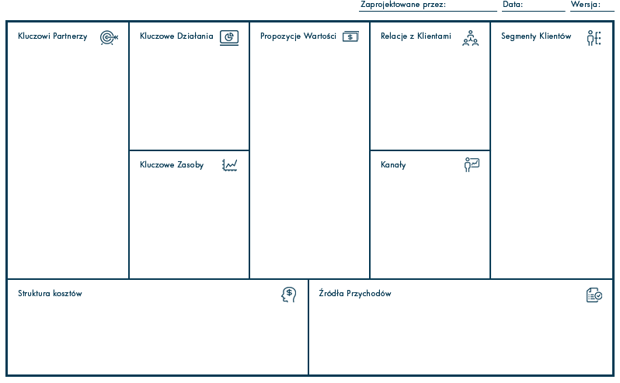
Część 1: Definicja idei i projektu modelu biznesowego
Model biznesowy: wizualizowany
Generowanie modelu biznesowego: podręcznik dla wizjonerów, zmieniaczy zasad gry i pretendentów

Slide 6
Część 1: Definicja idei i projektu modelu biznesowego
Biznes model Canvas : zaawansowana perspektywa
Trójpoziomowy model biznesowy canvas to narzędzie do eksperymentowania z innowacyjnymi zrównoważonymi modelami biznesowymi.
Dodaje dwa nowe poziomy do tradycyjnego modelu biznesowego Canvas: warstwę środowiskową opartą na widoku cyklu życia i warstwę społeczną opartą na perspektywie interesariuszy.
Połączenie trzech poziomów modelu biznesowego ujawnia, w jaki sposób organizacja wytwarza kilka rodzajów wartości – ekonomiczną, środowiskową i społeczną.
Źródło: Pigneur, Yves & Joyce, Alexandre & Paquin, Raymond. (2015). The triple layered business model canvas: a tool to design more sustainable business models.

Slide 7
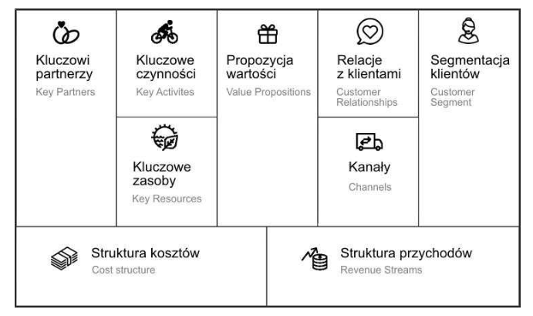
Część 1: Definicja idei i projektu modelu biznesowego
Ekonomiczny model biznesowy canvas

Slide 8
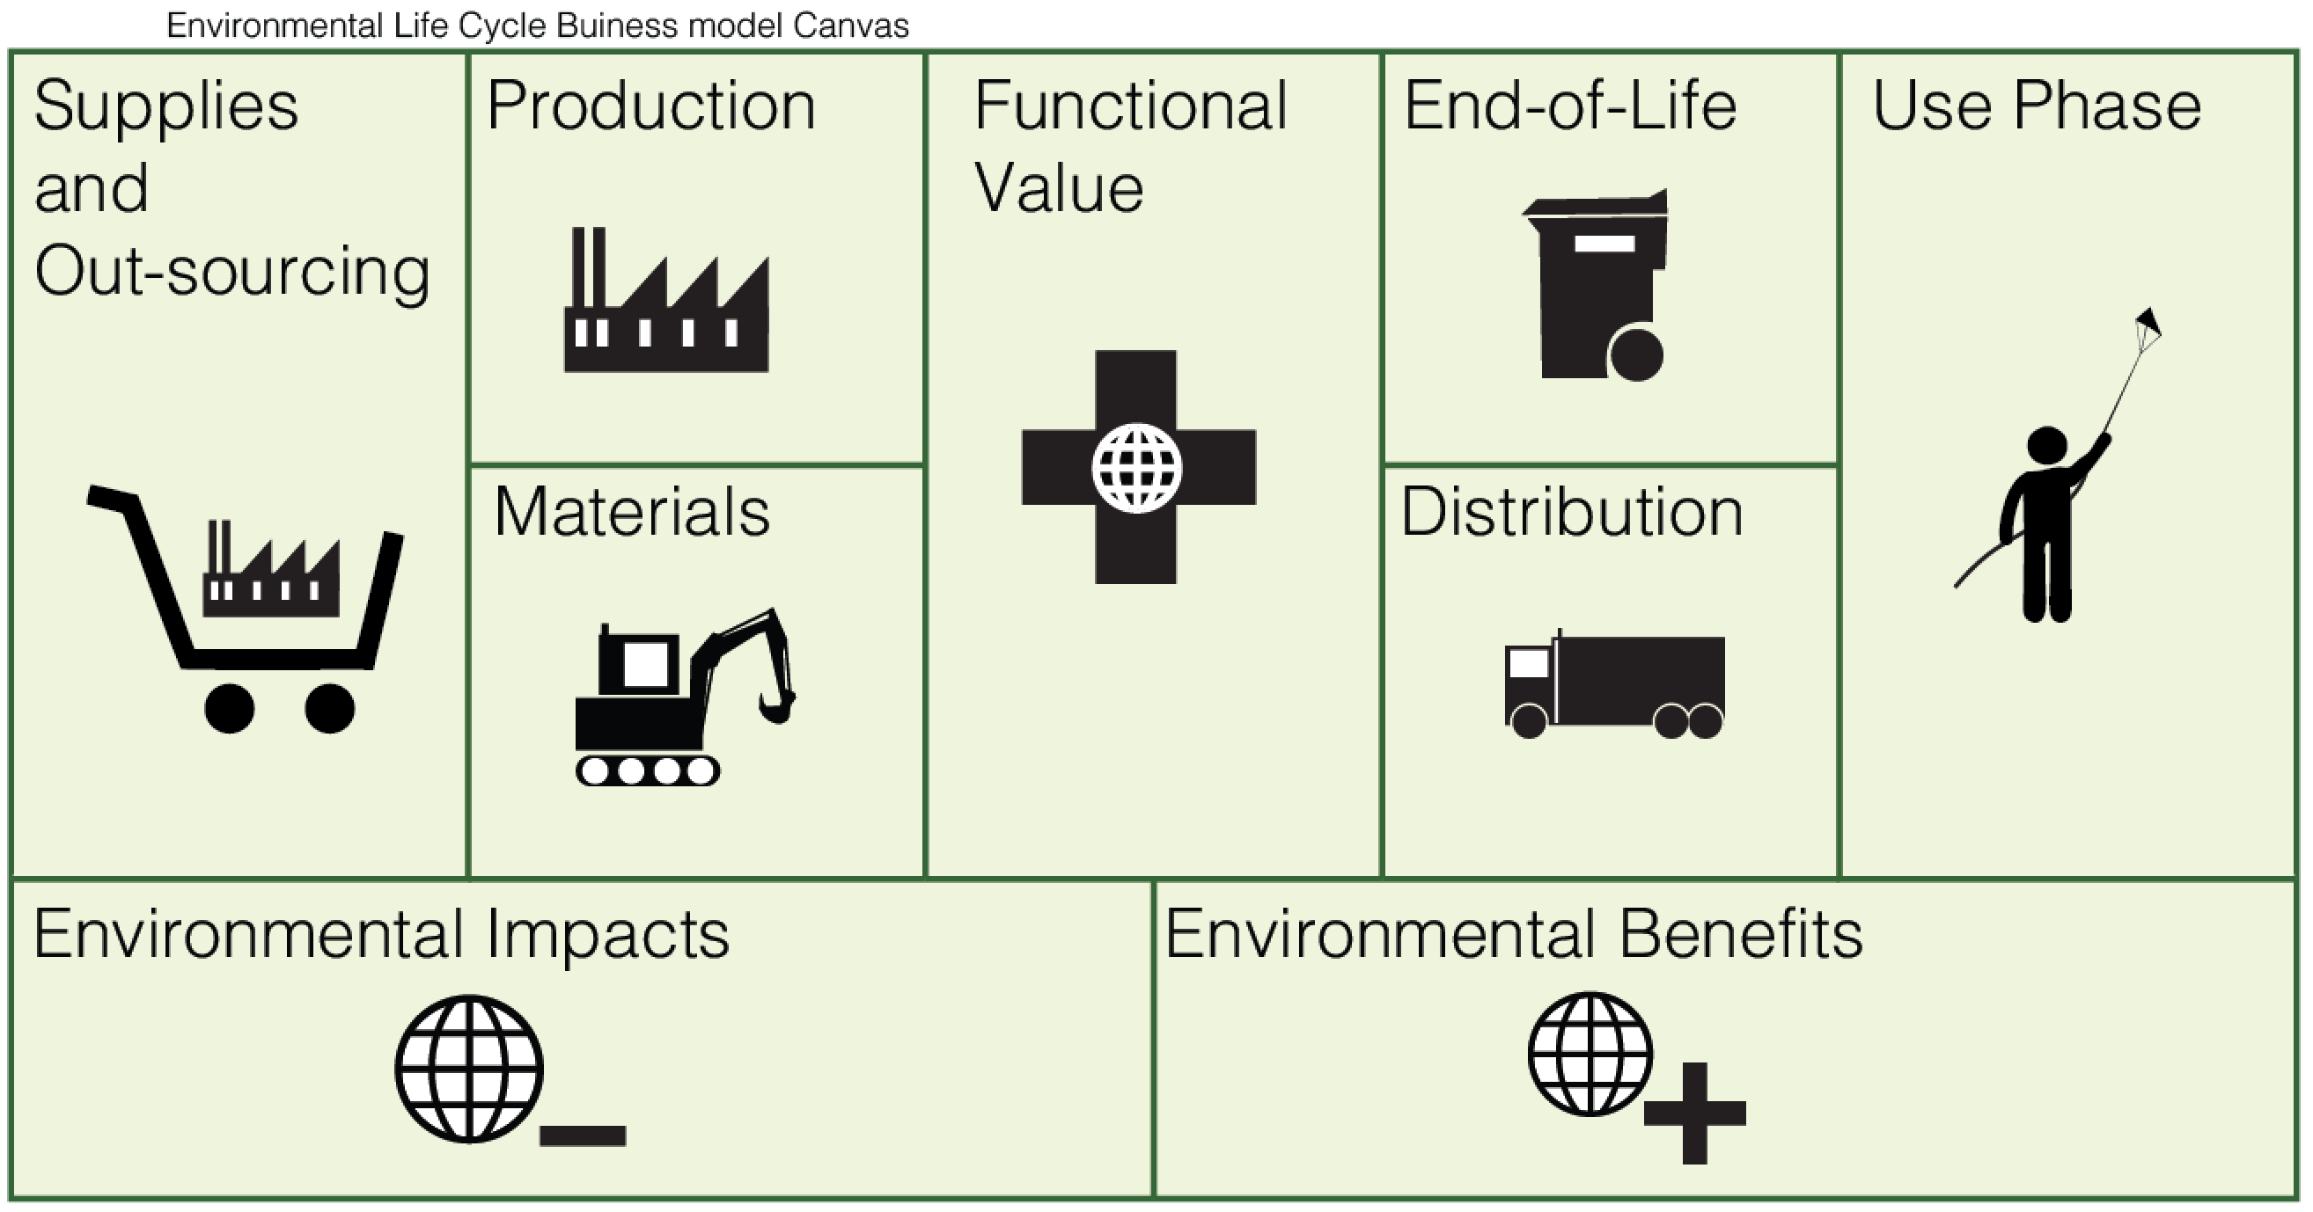
Część 1: Definicja idei i projektu modelu biznesowego
Środowiskowy model canvas

Slide 9
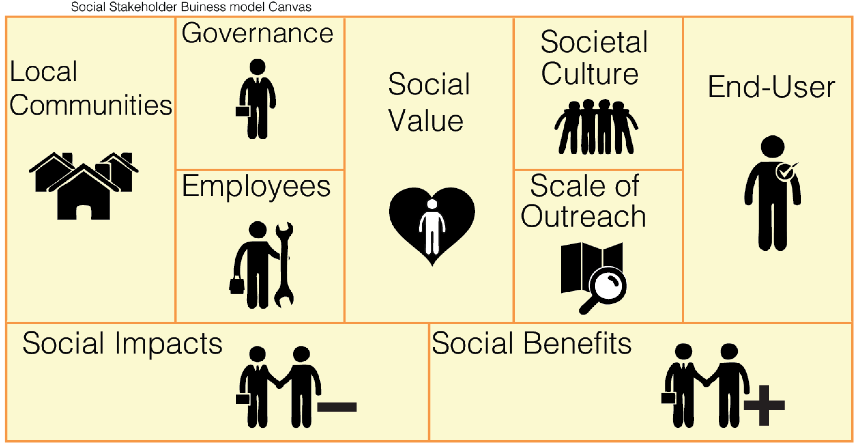
Część 1: Definicja idei i projektu modelu biznesowego
Społeczny model canvas

Slide 10
Część 1: Definicja idei i projektu modelu biznesowego
Rozdzial 1.2: Nowe gospodarki i cele zrównoważonego rozwoju
Rola przedsiębiorczości w poprawie jakości życia zwykłych ludzi, w tym grup znajdujących się w niekorzystnej sytuacji, została uznana w kontekście Agendy 2030 na rzecz zrównoważonego rozwoju, ponieważ przyczynia się ona do budowy odpornej infrastruktury, promowania sprzyjającej włączeniu społecznemu i zrównoważonej industrializacji oraz wspierania innowacji (tj. , Cele rozwoju społecznego, SDGs).
Cele zrównoważonego rozwoju 4 i 8 są związane z przedsiębiorczością, w szczególności cel 4.4 i cel 8.3. Połączenie trzech poziomów modelu biznesowego ujawnia, w jaki sposób organizacja wytwarza kilka rodzajów wartości – ekonomiczną, środowiskową i społeczną.

Slide 11
Część 1: Definicja idei i projektu modelu biznesowego
Rozdzial 1.3: Przedsiębiorczość społeczna
Przedsiębiorczość społeczna łączy kwestie komercyjne i społeczne w celu poprawy życia ludzi. Oprócz motywacji humanitarnych, jednym z możliwych powodów takiej zmiany jest to, że wraz z rozwojem społeczeństwa przedsiębiorstwa staną się bardziej rentowne.
Istnieje kilka odmian przedsiębiorczości społecznej, m.in:
Społeczny przedsiębiorca wspolnoty
Działa w określonych regionach geograficznych i społecznościach w różnych celach. To on powoduje natychmiastowe zmiany i aspiruje do czegoś więcej.
Transformacyjny przedsiębiorca społeczny
Koncentrują się na budowaniu firmy, która może rozwiązać problem, którego nie mogą rozwiązać wysiłki rządu i inne przedsiębiorstwa.
Globalny przedsiębiorca społeczny
Globalni przedsiębiorcy społeczni myślą w szerszej skali i koncentrują się na globalnych przemianach. Przedkładają odpowiedzialność społeczną nad zarobki.
Przedsiębiorca społeczny non-profit
Ci przedsiębiorcy społeczni reinwestują 100% swoich zysków, aby zapewnić ciągłość i refinansowanie bieżących / przyszłych projektów.

Slide 12
Część 1: Definicja idei i projektu modelu biznesowego
Rozdzial 1.3: Przedsiębiorczość społeczna
Analiza PESTEL to ramy strategiczne, które są często wykorzystywane do badania otoczenia biznesowego firmy.
PESTEL oznacza:
Polityczny
Ekonomiczny
Społeczny
Technologiczny
Środowiskowy
Prawny

Slide 13
Część 2: Znajomość rynku i klientów
Rozdział 2.1: Rywalizacja a współpraca
Konkurencja i współpraca to dwa przeciwstawne podejścia do funkcjonowania korporacji.
Konkurencja wpaja pracownikom poczucie pilnej potrzeby zwiększenia produkcji i wydajności. Z drugiej strony ten niepokój prowadzi do podwyższonego poziomu stresu u wszystkich pracowników, bez poczucia bezpieczeństwa i odprężenia.
Wady środowiska pracy opartego na współpracy są bardziej zauważalne, gdy istnieje zespół pracowników, którzy są mniej kompetentni do pracy z innymi. Problemy pojawiają się, gdy w grupie jest zbyt wiele osób, które chcą przejąć inicjatywę i w efekcie stają się pseudoliderami, pozostawiając projekt bez jasnego kierunku. To jest punkt, w którym metoda współpracy zawodzi.
Jednak nie zawsze tak jest, a myślenie grupowe jest często skuteczne. Wzmacniający zespół pracuje w harmonii, z pracownikami, którzy wspierają się nawzajem w mniej stresującym środowisku. Cel personelu jest bardziej spójny, a jakość produkcji firmy znacznie się poprawia.

Slide 14
Część 2: Znajomość rynku i klientów
Rozdzial 2.2: Budowanie sieci wsparcia
Niektóre wskazówki dotyczące budowania sieci ultima w celu wspierania celów przedsiębiorczych to m.in:
Dołącz do klubów towarzyskich
Dołącz do stowarzyszeń
Stwórz małą grupę podobnie myślących przedsiębiorców
Twórz spotkania, aby poznawać nowych ludzi
Uczestnicz w konferencjach
Twórz sojusze i współpracę

Slide 15
Część 3: Projektowanie i walidacja produktów i usług
Wprowadzenie
Dochód generowany przez produkty i usługi napędza firmę. Ponieważ znajdują się w centrum procesów korporacyjnych, niezwykle ważne jest zaprojektowanie ich z myślą i strategią.
Koordynacja i mieszanie ludzi, komunikacji i komponentów materialnych w celu wygenerowania doskonałej usługi jest znane jako projektowanie usług.
Projektowanie produktu to proces przekształcania pomysłów w rzeczywiste i praktyczne elementy poprzez połączenie możliwości produkcyjnych z wiedzą produktową i handlową.

Slide 16
Część 3: Projektowanie i walidacja produktów i usług
Rozdzial 3.1: Myślenie projektowe i sprint projektowy
Design Thinking (Myślenie projektowe) to proces lub podejście do rozwiązywania problemów biznesowych, które zaczyna się od konsumenta. Myślenie projektowe wywodzi się z koncepcji, zgodnie z którą bycie skoncentrowanym na człowieku jest najskuteczniejszym sposobem tworzenia produktów, których ludzie naprawdę chcą. Wraz ze skupieniem się na konsumentach myślenie projektowe zachęca do tworzenia prototypów i testowania.
Design Sprints (Sprint projektowy) to pięciodniowy nakazowy sposób rozwiązywania wyzwań biznesowych. Podejście to zostało stworzone w Google Ventures i zostało później udokumentowane w książce Sprint. Design Sprint wykorzystuje metodologie inspirowane myśleniem projektowym i kompresuje je w kompleksową metodologię, którą zespół może ukończyć w ciągu zaledwie jednego tygodnia.

Slide 17
Część 3: Projektowanie i walidacja produktów i usług
Rozdzial 3.2: Test rynkowy
Test rynkowy to eksperyment przeprowadzany przed komercjalizacją (wprowadzeniem na rynek) nowego produktu w celu ustalenia faktów dotyczących produktu, takich jak:
Czy produkt jest właściwy?
Czy produkt jest w rozsądnej cenie?
Na podstawie tych danych firma może zatwierdzić lub odrzucić propozycję produktu.

Slide 18
Część 3: Projektowanie i walidacja produktów i usług
Rozdzial 3.3: Wywiady dotyczące rozwiązań
Rozmowa dotycząca rozwiązania rozszerza badanie problemu i zapewnia rozwiązanie pozwalające zobaczyć, jak reagują potencjalni konsumenci.
Po przedstawieniu produktu lub prototypu wywiady dotyczące rozwiązań dostarczają jakościowych informacji zwrotnych od użytkowników lub potencjalnych klientów na temat produktu.
Ogólnie rzecz biorąc, firmy opierają się na „demie” produktu, aby dowiedzieć się od klientów, jakie są ich wrażenia na temat produktu (tj. użyteczność i konkretne dopasowanie do ich potrzeb).

Slide 19
Część 4: Rentowność ekonomiczna
Wprowadzenie
Rentowność ekonomiczna ma miejsce, gdy projekt / inicjatywa wykazuje, że jest ekonomicznie wykonalny, pomysłowy i zrównoważony pod względem zainwestowanych środków finansowych.
Firmy kategoryzują wydatki do planowania i innych celów w oparciu o znaczenie płatności:
Nawet jeśli nie ma sprzedaży, koszty stałe muszą zostać opłacone. Musisz na przykład zapłacić czynsz za powierzchnię firmy, media i odsetki od pożyczki biznesowej.
Koszty zmienne różnią się w zależności od liczby sprzedanych produktów lub usług. Na przykład wydatki na dystrybucję, ceny surowców i koszty pracownikow związane z tworzeniem i wysyłką towarów lub świadczeniem usług są zwykle zmienne.

Slide 20
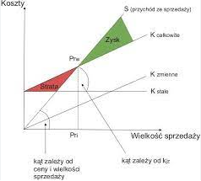
Część 4: Rentowność ekonomiczna
Rozdzial 4.1: Pojęcie progu rentowności
W ekonomii, biznesie i rachunku kosztów analiza progu rentowności odnosi się do punktu, w którym całkowity koszt i całkowity przychód są równe.
Przeprowadzana jest analiza progu rentowności w celu obliczenia, ile jednostek lub PLN przychodu potrzeba na pokrycie całkowitych kosztów (koszty stałe i zmienne).
Źródło: https://pracownicy.ue.poznan.pl

Slide 21
Część 4: Rentowność ekonomiczna
Rozdzial 4.2: Plan ekonomiczno-finansowy
Plan ekonomiczny to zestaw planów mających na celu osiągnięcie zamierzonych z góry określonych celów ekonomicznych w określonej kolejności priorytetów w określonym czasie.
Plan finansowy to dokument, który wyszczególnia aktualną sytuację finansową jednostki, krótko- i długoterminowe cele ekonomiczne oraz szczegółową strategię osiągnięcia tych celów.
Plan finansowy powinien obejmować wszystkie aspekty finansów danej osoby, takie jak oszczędności, inwestycje, zadłużenie, ubezpieczenie, podatki i emerytura. Plan można przygotować samodzielnie lub z pomocą eksperta finansowego.

Slide 22
Podsumowanie
+++
Model biznesowy
Odnosi się do strategii osiągania zysków przez firmę.
+++
Znajomość rynku i klientów
Analiza PESTEL: ramy strategiczne, które są często wykorzystywane do badania otoczenia biznesowego firmy.
+++
Projektowanie i walidacja produktów i usług
Myslenie projektowe i sprinty projektowe
+++
Efektywność ekonomiczna
Występuje, gdy projekt wykazuje, że jest ekonomicznie wykonalny, pomysłowy i zrównoważony pod względem zainwestowanych środków finansowych.

Slide 23
Test samooceny:
Które poziomy dodaje trójpoziomowy model canvas?
„L” w PESTEL oznacza:
Polityczne i gospodarcze
Środowiskowe i społeczne
Środowiskowe i polityczne
Wierny
Lokalny
Prawny
Proces przekształcania pomysłów w rzeczywiste i praktyczne elementy to:
Co się wydarzy, gdy projekt wykaże, że jest ekonomicznie wykonalny, pomysłowy i zrównoważony pod względem zainwestowanych środków finansowych?
Projekt serwisu
Projekt produktu
Myślenie projektowe
Wywiad dotyczacy rozwiązania
Efektywność ekonomiczna
Test rynku
Próg rentowności występuje, gdy:
Całkowite koszty i całkowity przychód są równe
Całkowite koszty są wyższe niż całkowite przychody
Całkowite koszty są niższe niż całkowite przychody

Slide 24
DZIĘKUJEMY
moreproject.eu

